Slide 1


{
대주제명: 다중 에이전트 서빙 기반 고객 피드백 분석 및 맞춤형 응대 자동화 시스템
SK네트웍스 Family AI 캠프 32기
{
*
고객 응대를
1
2
끝내는 멀티
3
*
[ ]
에이전트 플랫폼
4
5
6Team A-COPilot
presenter : 송채영
팀원 : 김지혜 · 서유현 · 정세환
최상욱 · 최연우
6

Slide 2

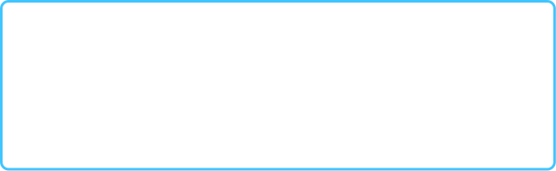
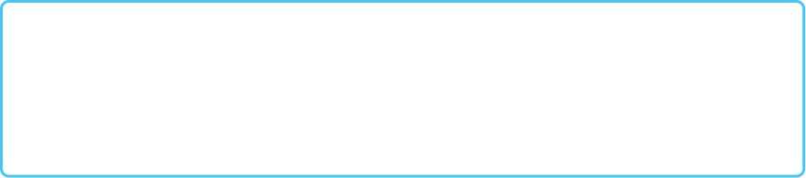


CONTENTS
SK네트웍스
Family AI 캠프 32기
1
PART
01
프로젝트 개요
① 프로젝트 주제 소개
② 기획 소개
2
3
PART
02
진행 현황
③ WBS기반 진행 현황 전반
④ 이슈사항, 트러블 슈팅 등
4
5
PART
03
예상 결과 목표
⑤ 결과 목표
⑥ 기타
6

Slide 3
{
대주제명: 다중 에이전트 서빙 기반 고객 피드백 분석 및 맞춤형 응대 자동화 시스템
SK네트웍스 Family AI 캠프 32기
*
PART 01
프로젝트 개요

Slide 4


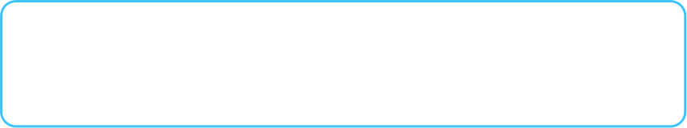

PART 1
*
프로젝트 개요
SK네트웍스
Family AI 캠프 32기
1
프로젝트 명
고객 문의를 상태를 가진 Case 로 관리한다
2
A-COP
Team 은 제안만 반환하고 실행은 승인 경로에서 한다
3
4
개발 일정
Team 을 추가해도 Core 코드는 바뀌지 않는다
5
8. 17. - 10. 26.
판단과 근거를 함께 기록해 재생하고 감사한다
6

Slide 5








PART 1
*
주요 기능
SK네트웍스
Family AI 캠프 32기
1
Case 생명주기
승인 경계
2
3
접수부터 종료까지
12개 상태로 추적한다
고위험 Action 은
사람이 승인해야 실행된다
4
5
보류와 승인 대기를 상태로 표현
같은 요청 10회에 실제 처리는 1회
6

Slide 6




PART 1
*
왜 필요한가
SK네트웍스
Family AI 캠프 32기
1
도입은 됐는데 작동하지 않는다
한 줄 흐름으로는 안 되는 일들
1군 제품의 공백
2
3
콜센터의 88퍼센트가 AI 를 쓰지만 완전히 통합한 곳은 25퍼센트다. Gartner 는 2027년까지 agentic AI 프로젝트의 40퍼센트 이상이 폐기될 것으로 봤고, 원인을 모델 실패가 아니라 운영화 실패로 지목했다.
수집하고 분류하고 검색해 답변하는 한 줄 파이프라인으로는 실제 고객센터를 담지 못한다. 며칠 멈춰 있는 보류 건, 사람 결재가 필요한 환불 건, 여러 부서를 거치는 건이 그 밖에 있다.
Intercom Fin 은 단일 에이전트이고 자체 호스팅이 되지 않는다는 공개 근거가 있다. 데이터 반출이 금지된 규제 산업에는 그대로 들어가기 어렵다.
4
5
6

Slide 7
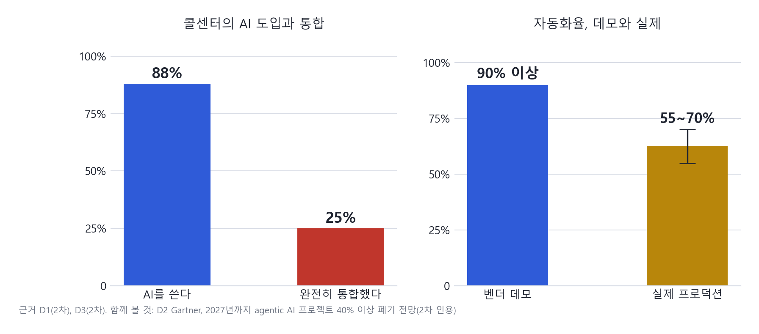
PART 1
*
도입과 실제의 격차
SK네트웍스
Family AI 캠프 32기
1
2
3
4
5
출처: 제출표 근거 D1, D3. 부족한 것은 모델 성능이 아니라 운영에 얹을 수 있는 구조다.
6

Slide 8
PART 1
*
기술스택
SK네트웍스
Family AI 캠프 32기
1
서버
배포
DB
2
3
Python, FastAPI, LangGraph
최상위 흐름은 LangGraph 로 짜고 Agentic Controller 가 어느 Team 에 일을 줄지 정한다. Team 은 Registry 등록형이다.
자체 호스팅
고객사 환경에 올려 데이터가 밖으로 나가지 않게 한다. Docker 와 AWS 는 Phase 2 다. 지금 로컬은 PostgreSQL 을 직접 띄운다.
PostgreSQL, pgvector
업무 상태와 지식 검색을 한 저장소에 둔다. MySQL 이 아니라 PostgreSQL 인 이유는 pgvector 확장 때문이다.
4
5
6

Slide 9
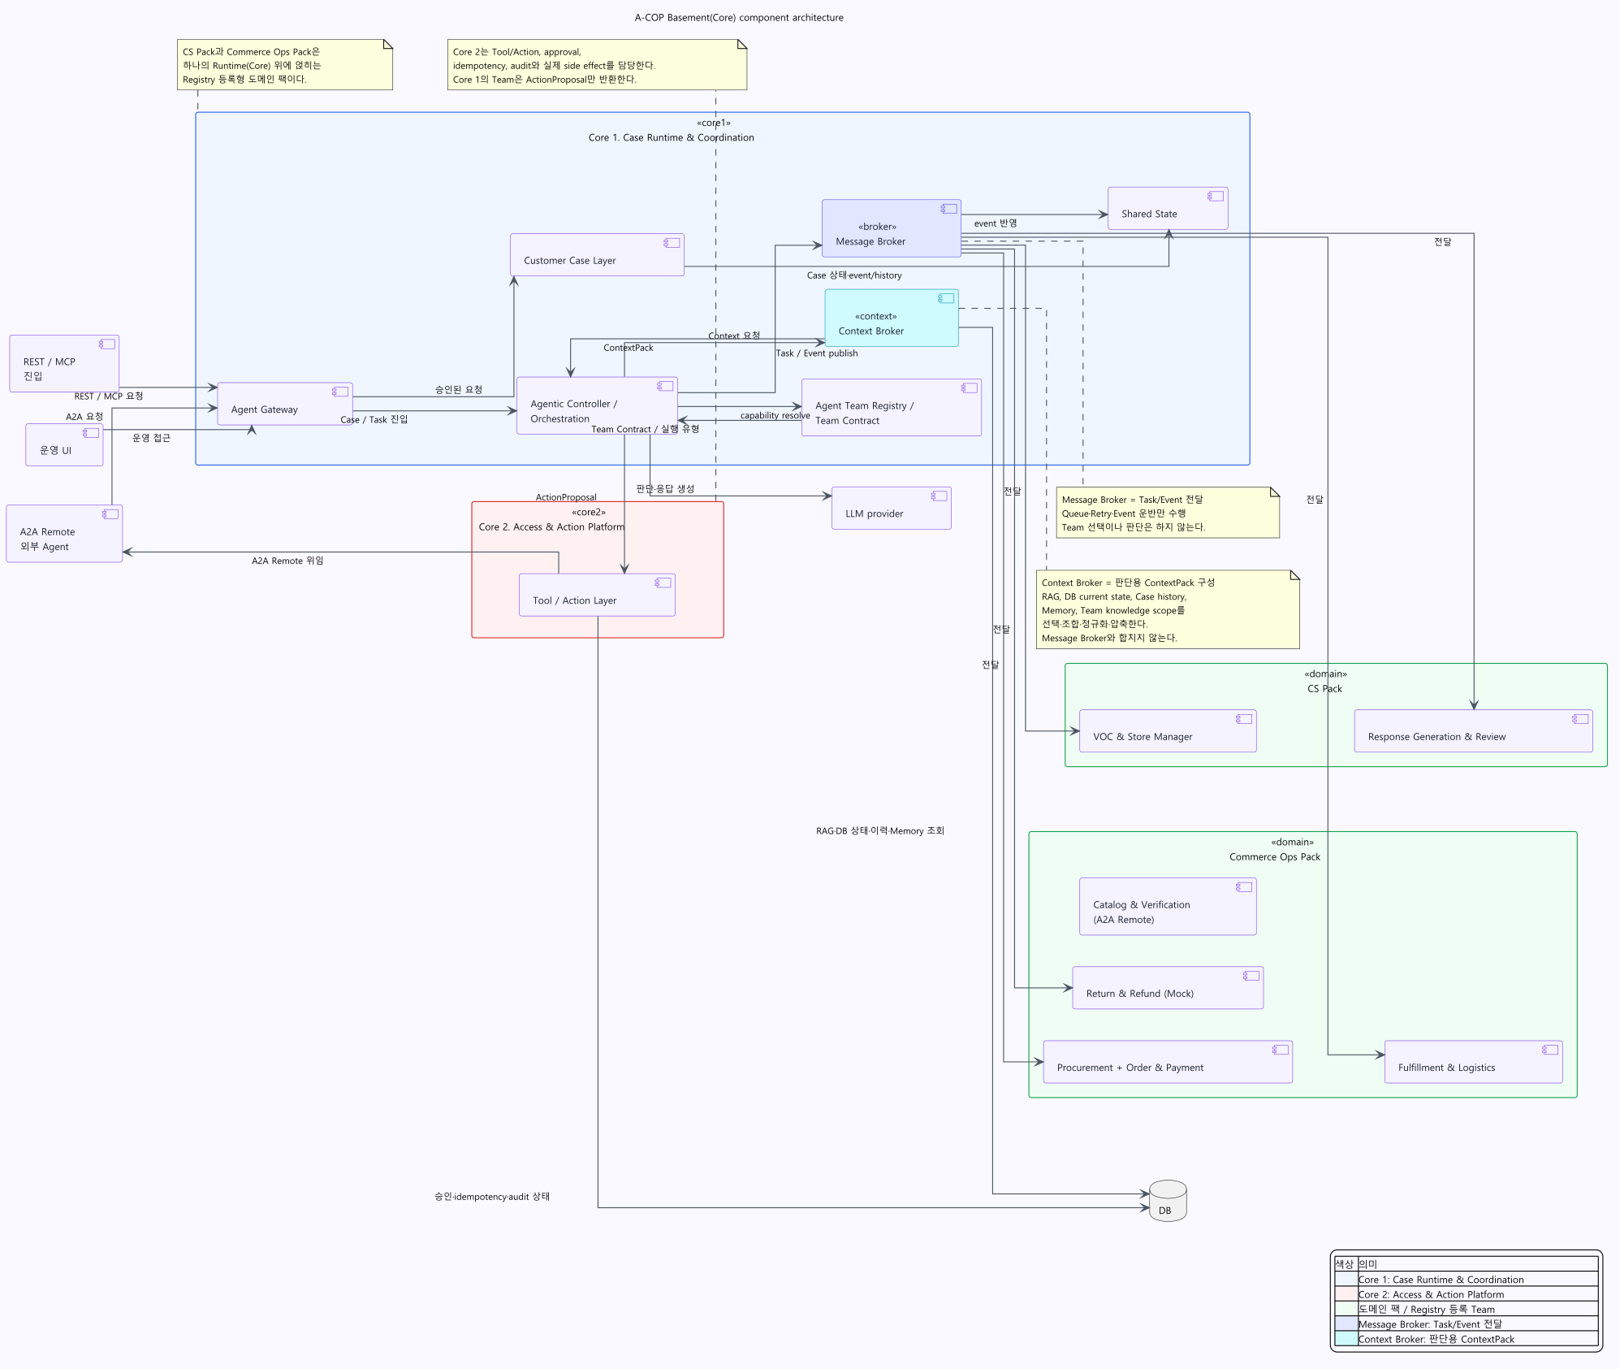
PART 1
*
시스템 구조
SK네트웍스
Family AI 캠프 32기
1
2
3
4
5
파란 영역이 코어 1 Case Runtime, 붉은 영역이 코어 2 Access and Action, 초록 영역이 Registry 에 등록되는 도메인 팩이다.
6

Slide 10





PART 1
*
팀원분담
SK네트웍스
Family AI 캠프 32기
1
Core
Agent Team Module 과 검증
2
최연우
정세환
송채영
최상욱
3
4
· 코어 1
· Case 생명주기
· Shared State
· Controller
· Registry
· 코어 2
· REST 와 MCP
· A2A Adapter
· Action 실행
· 승인과 감사
· 모델 총괄
· VOC 와 응대
· 주문결제 김지혜
· 배송반품 서유현
· 카탈로그 공동
· 평가 harness
· golden 관리
· holdout 관리
· 통계 검정
· 운영 콘솔
5
6

Slide 11
{
대주제명: 다중 에이전트 서빙 기반 고객 피드백 분석 및 맞춤형 응대 자동화 시스템
SK네트웍스 Family AI 캠프 32기
*
PART 02
진행 현황

Slide 12




PART 2
*
개발 일정
SK네트웍스
Family AI 캠프 32기
프로젝트명 | 개발 일정
 | 1주차 | 2주차 | 3주차 | 4주차 | 5주차
1
2
프로젝트명을 입력해주세요
프로젝트명을 입력해주세요
프로젝트명을 입력해주세요
프로젝트명을 입력해주세요
S1 기반 계약 고정
08.28 - 09.15
3
S2 도메인 팀 구현
09.16 - 09.30
4
S3 평가와 통합
10.01 - 10.14
5
스프린트
S4 배포와 시연
10.15 - 10.26
6

Slide 13
PART 2
*
지금까지 된 것
SK네트웍스
Family AI 캠프 32기
1
DoD 판정
평가 실행
Composer 쓰기 채널
2
3
통과 26, 부분통과 3, 판정 없음 1. 2026-08-30 개발 콘솔로 evidence 폴더를 읽어 판정했다. 막힌 3건은 AB holdout, 마일스톤 게이트, 파인튜닝 방어지표다.
리포트 40건이 쌓였다. run 단위로만 비교한다. arm 과 dataset 과 실행 방식이 다르면 평균을 견줄 수 없다. 이 경고를 화면 머리에 고정해 두었다.
카탈로그 조회와 변경 요청 계약을 참고 구현체에서 먼저 만들어 검증했다. 릴리스 대상으로 이식하는 일이 남아 있다.
4
5
6

Slide 14
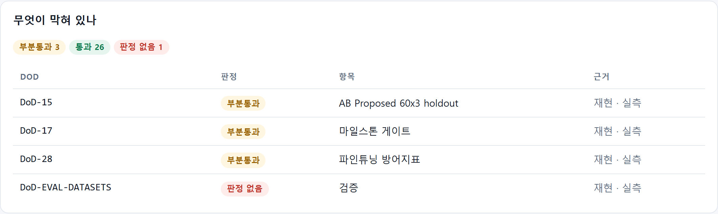
PART 2
*
무엇이 막혀 있나
SK네트웍스
Family AI 캠프 32기
1
2
3
4
5
운영 콘솔의 실제 화면이다. 막힌 항목만 표에 남기고 통과한 26건은 접어 둔다.
6

Slide 15
PART 2
*
이슈와 트러블 슈팅
SK네트웍스
Family AI 캠프 32기
1
평가 점수가 0퍼센트로 나왔다
설정을 고객 서버에서 고치고 있었다
적용 버튼이 항상 거부됐다
2
3
A 군 정확도가 0.0퍼센트였다. 채점기가 승인 대기를 실패로 세고, 성공 판정을 뒤에서 덮어쓰고 있었다. 모델이 아니라 채점 코드의 결함이었다. 지시서로 담당에게 넘겼다.
쓰기 가능한 구성 관리가 고객 대면 경로에 있으면 취약점 하나가 서비스 전체에 닿는다. 중앙 설정 저장소로 옮기기로 2026-08-29 에 결정했다.
화면이 사유를 안 보내서 422 였다. 대상이 사유를 필수로 요구한다. 감사 기록의 근거이기 때문이다. 가짜 대상을 세워 끝까지 다시 확인했다.
4
5
6

Slide 16
{
대주제명: 다중 에이전트 서빙 기반 고객 피드백 분석 및 맞춤형 응대 자동화 시스템
SK네트웍스 Family AI 캠프 32기
*
PART 03
예상 결과 목표

Slide 17
PART 3
*
예상 결과 목표
SK네트웍스
Family AI 캠프 32기
1
숫자로 증명한다
멱등성과 승인 경계
구성으로 늘어나는 확장
2
3
golden 과 holdout 으로 A 군, B 군, 제안군을 비교하고 bootstrap 과 McNemar 로 검정한다. 좋아졌다를 느낌이 아니라 수치로 말한다.
같은 요청 10회에 실제 부수효과는 1회다. 고위험 Action 은 승인 없이 실행되지 않는다. 이 둘을 테스트로 고정한다.
Team 을 하나 추가할 때 Core 코드가 바뀌지 않는 것을 아키텍처 테스트로 막는다. 최종 시연은 검증 쇼핑몰 연동이다.
4
5
6

Slide 18

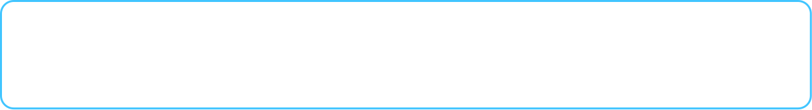
PART 3
*
Q&A
SK네트웍스
Family AI 캠프 32기
1
*
2
프로젝트 관련 궁금한 점을
자유롭게 질문해주세요!
3
4
5
Ask me Questions
6

Slide 19
{
대주제명: 다중 에이전트 서빙 기반 고객 피드백 분석 및 맞춤형 응대 자동화 시스템
SK네트웍스 Family AI 캠프 32기
*
{
Thank you
[ ]
*
6Team A-COPilot
presenter : 송채영
팀원 : 김지혜 · 서유현 · 정세환
최상욱 · 최연우

